Slide 1
Offentlige anskaffelser
– hva du bør tenke på

Slide 2
Offentlige anskaffelser
– hva du bør tenke på
Kort innføring i offentlige anskaffelser som rammeverk ved Johan Englund fra Direktoratet for økonomistyring
Muligheter og utfordringer med innkjøperens øyne ved Ellen Staknes fra Sykehusinnkjøp HF
Innovative anskaffelser: tips og triks som også er relevant i andre prosesser ved Riche Vestby fra LUP – Leverandørutviklingsprogrammet
Spørsmål og svar

Slide 3
Kort innføring i offentlige anskaffelser som rammeverk ved Johan Englund fra Direktoratet for økonomistyring

Slide 4
OFFENTLIGE ANSKAFFELSER
Fagdirektør Johan Englund, DFØ

Slide 5

Hvorfor et regelverk om offentlige anskaffelser?
  Effektiv bruk av samfunnets ressurser
  En offentlig sektor som opptrer med integritet

Slide 6

Grunnleggende prinsipper i anskaffelsesregelverket
  Konkurranse
  Likebehandling – ikke-diskriminering
  Forholdsmessighet
  Forutberegnelighet
  Etterprøvbarhet
Notes:
Grunnleggende prinsipper skal bygge opp under «forsvarlig bruk av skattepenger»

Slide 7

Innovasjon?
Notes:
Anskaffelsesregelverket er i utgangspunkt utviklet for kjøp av standardvarer i en marked med full konkurranse

Slide 8
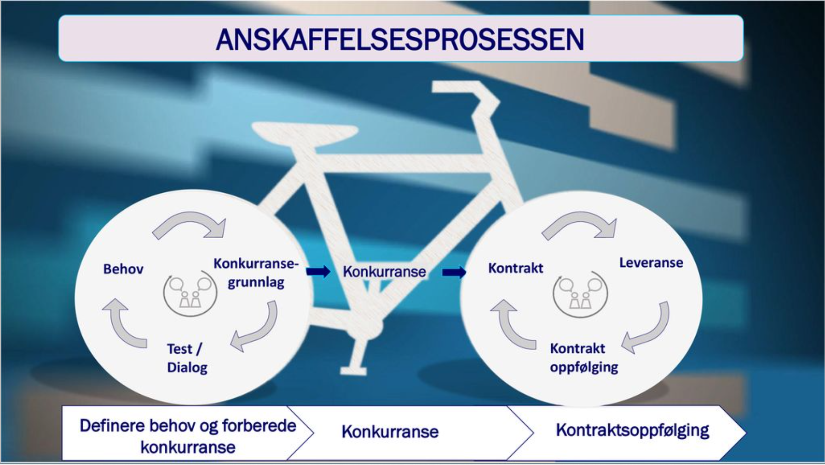

Slide 9
Terskelverdier for offentlige vare og tjenesteanskaffelser
STAT: Over 1 400 000 kr eksl mva
KOMMUNE: Over 2 200 000 kr eksl. mva
Anskaffelser som følger EØS regelverk (Del 3 – anskaffelser)
EØS kunngjøring
STAT: Under 1 400 000 kr eksl mva
KOMMUNE: Under 2 200 000 kr eksl. mva
Nasjonal kunngjøring i Doffin
Anskaffelser som følger nasjonalt regelverk (Del 2 – anskaffelser)
Anskaffelser som følger grunnprinsippene i regelverket (Del 1 – anskaffelser)
STAT/KOMMUNE: Under 1 300 000 kr eksl. mva
Ingen pliktig kunngjøring i Doffin
Under 100.000 kr eksl. mva (LOA/FOA gjelder ikke)

Slide 10
Ulike prosedyreformer i regelverket
Anskaffelsesprosedyren beskriver hvordan anskaffelsen skal gjennomføres
Prosedyreformer i anskaffelsesregelverket
  Åpen anbuds/tilbudskonkurranse
  Begrenset anbuds/tilbudskonkurranse
  Konkurranse med forhandling
  Konkurransepreget dialog
  Plan- og designkonkurranse
  Innovasjonspartnerskap
Unntak for kontrakter om forsknings- og utviklingstjenester
  Før-kommersielle anskaffelser

Slide 11
Ulike anskaffelsesmetoder for å utvikle ny kunnskap og nye løsninger
Offentlige oppdragsgiver som første kunde
Plan- og design konkurranse
Faser i et utviklingsløp fra idè til kommersielt produkt
Førkommersiell anskaffelse
Innovasjonspartnerskap
Konkurransepreget dialog
Kunnskap/ løsning finnes ikke
Idé
Konsept
Prototype
Test
Ny kunnskap/ løsning
Kommersielt tilgjengelig kunnskap/ løsning

Slide 12
Mot en kontrakt…..
(eksempel, konkurranse med forhandling)
Kontrakts-inngåelse
Evaluering
(inkl valg av leverandører)
Levering av endelig tilbud
Forhandlinger
Innlevering av tilbud
Prekvalifisering av leverandører
Kunngjøring

Slide 13
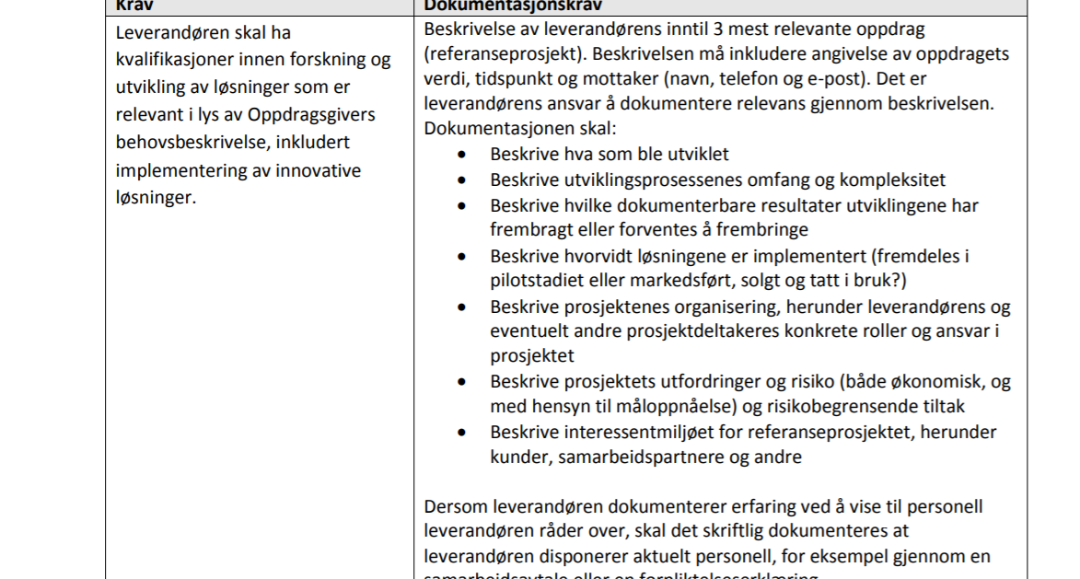
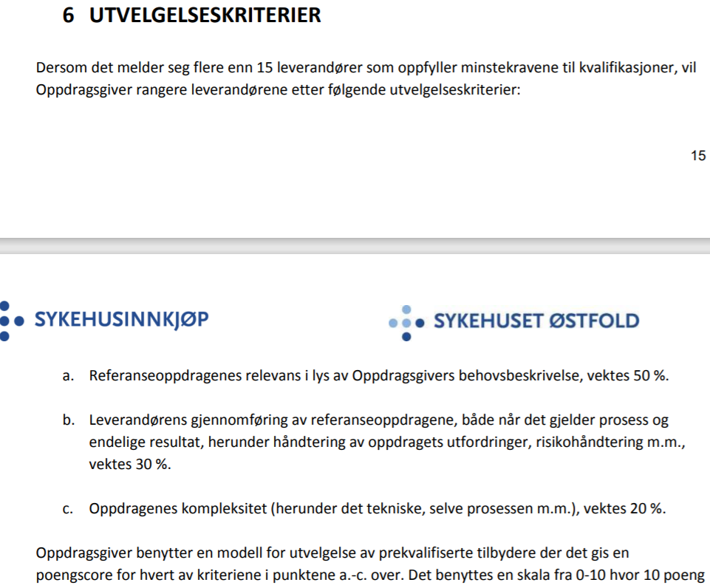
Prekvalifisering

Slide 14
Mot en kontrakt…..
(eksempel, konkurranse med forhandling)
Kontrakts-inngåelse
Evaluering
(inkl valg av leverandører)
Levering av endelig tilbud
Forhandlinger
Innlevering av tilbud
Prekvalifisering av leverandører
Kunngjøring

Slide 15
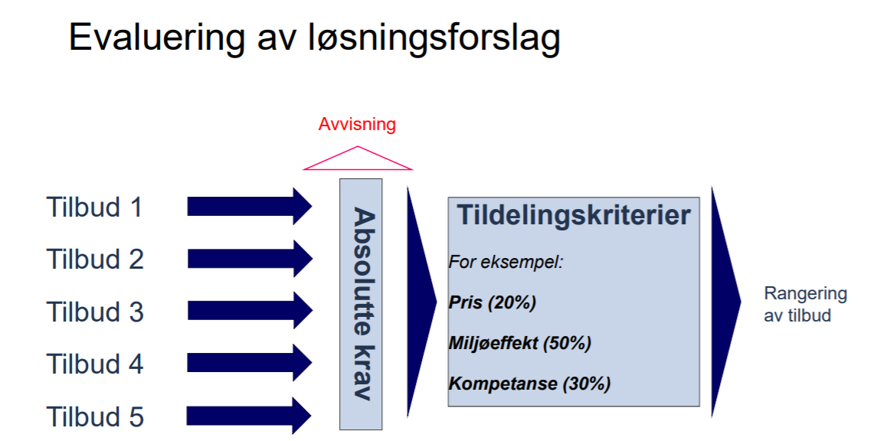

Slide 16
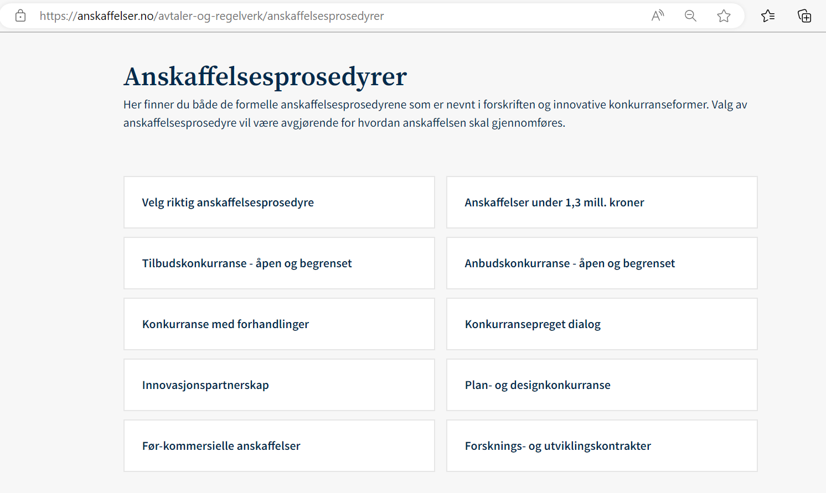
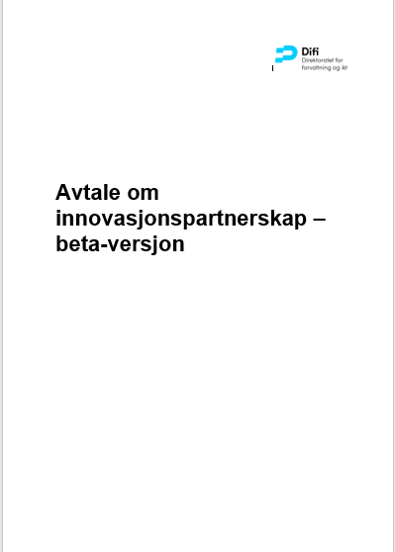
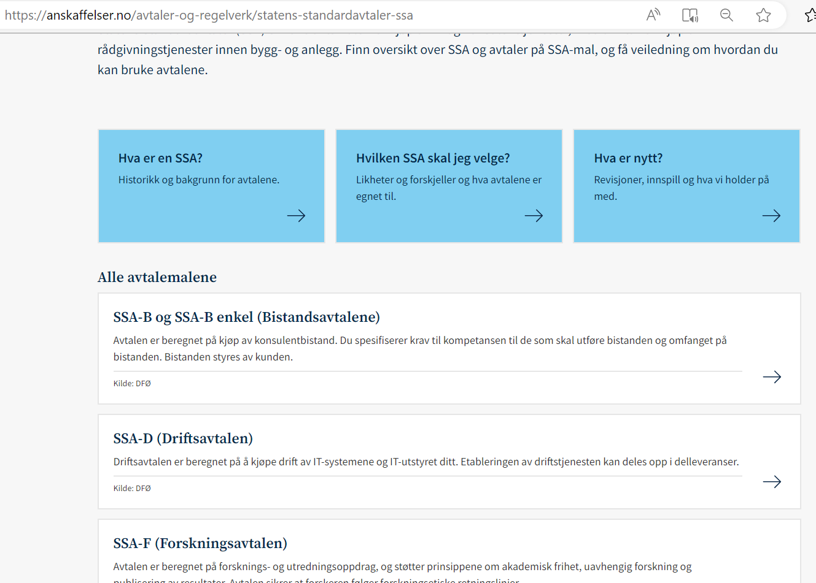
Maler publisert på anskaffelser.no
Kontraktsmal
Konkurransegrunnlags- maler
Statlige standardavtalene

Slide 17

Innlevering av tilbud
Tilbudet må være i tråd med de absolutte krav og frister som oppdragsgiver har satt.
Pass på at tilbudet oppfyller absolutte krav i konkurransegrunnlaget
  Vesentlige avvik fra konkurransegrunnlaget er ikke tillatt
Var oppmerksom på at tilbudet vil bli evaluert på basis av tildelingskriteriene
Notes:
Det ligger absolutte krav også i kontrakten

Slide 18
INNOVATIVE ANSKAFFELSER

Slide 19

Modellen for innovative anskaffelser
Anskaffelse av innovasjon
(Utvikling/FoU)
NEI
Vurdere behov
Dialog med markedet
Finnes løsninger i markedet?
JA
Innovasjonsvennlig
anskaffelse
(Legge til rette for innovasjon i kravspesifikasjonen
I en innovativ anskaffelse går man i dialog med markedet før anskaffelsen, formidler behovet og overlater løsningen til leverandørene.

Slide 20
Innovative anskaffelser
Anskaffelse av innovasjon
(Utvikling/FoU)
NEI
Vurdere behov
Dialog med markedet
Finnes løsninger i markedet?
JA
Innovasjonsvennlig
anskaffelse
(Legge til rette for innovasjon i kravspesifikasjonen
Viktige «komponenter»:
Fokus på behov
Åpne spesifikasjoner
Dialog med markedet
Kontrakten (håndtering av rettigheter etc.)

Slide 21

Gevinster (behov)
Løsning
Føringer i regelverket
Rammer
Offentliglova
Forvaltningsloven
Personvern
Sikkerhet
Andre relevante lover
Teknisk plattform?
Integrasjoner mot andre systemer?
Test-fasiliteter?
Brukere og brukergrupper?
Mål (behov)

Slide 22

Unntak for enkelte forskning- og utviklingskontrakter (FOA §2-5)
Anskaffelsesregelverket gjelder ikke for enkelte forskning- og utviklingsprosjekter
  Om oppdragsgiveren ikke fullt ut betaler for tjenesten, eller
  Tjenester tilfaller ikke oppdragsgiver fullt ut i hans virksomhet
Hvorfor ikke?
  Felles investering i kunnskap dvs. ikke et forhold hvor en oppdragsgiver styrer en leverandør
Må gjenspeiles i kontrakten!

Slide 23
Før-kommersiell anskaffelse
(Unntak fra lov og forskrift om offentlige anskaffelser)
Kommersiell anskaffelse
(LOA/FOA)
Kunngjøring av før-kommersiell anskaffelse
Evaluering/valg av leverandør for hovedkontrakt
Evaluering/valg av leverandør for avropskontrakt 2
Evaluering/valg av leverandør for avropskontrakt 3
Gjennomføring av kommersiell anskaffelse (LOA/FOA)
Alle
interesserte leverandører
Leverandør A
Leverandør B
Leverandør A
Kommersialisering
(Er ikke en del av denne konkurransen. Vil eventuelt bli gjennomført som separate anskaffelser)
Leverandør A
Leverandør C
Leverandør C
Leverandør C
Leverandør D
Leverandør E
Leverandør E
FASE O
FASE 1
FASE 2
FASE 3
Utvelgelse av ide/konsept
Utvikling av løsningsforslag
Utvikle prototype
Felttesting av løsningen
= Kontrakt termineres
Notes:
Eksempel Norad/ Oslo No Dig

Slide 24
Har du spørsmål?
Ta kontakt:
johan.englund@dfo.no
Tel. 93824553

Slide 25
Muligheter og utfordringer med innkjøperens øyne ved Ellen Staknes fra Sykehusinnkjøp HF

Slide 26
Muligheter og utfordringer med innkjøperens øyne
Ellen Staknes,
Spesialrådgiver IKT-anskaffelser
ellen.staknes@sykehusinnkjop.no
Notes:
Erfaring med små og store anskaffelser, lokalt for enkelte helseforetak, regionalt og nasjonalt. De siste årene i hovedsak kliniske løsninger.
Deltatt i flere innovasjonspartnerskap. Oppdragsgiver har vært både helseforetak og kommune. For eksempel Drammen, IØK, og Nesodden
Min erfaring er spisset mot IKT, men ser også at mange av Pilot Helse er IKT-basert

Slide 27

Sykehusinnkjøp
900 anskaffelser i året
Forvalter om lag 6000 avtaler
Over 300 ansatte over hele landet

Slide 28
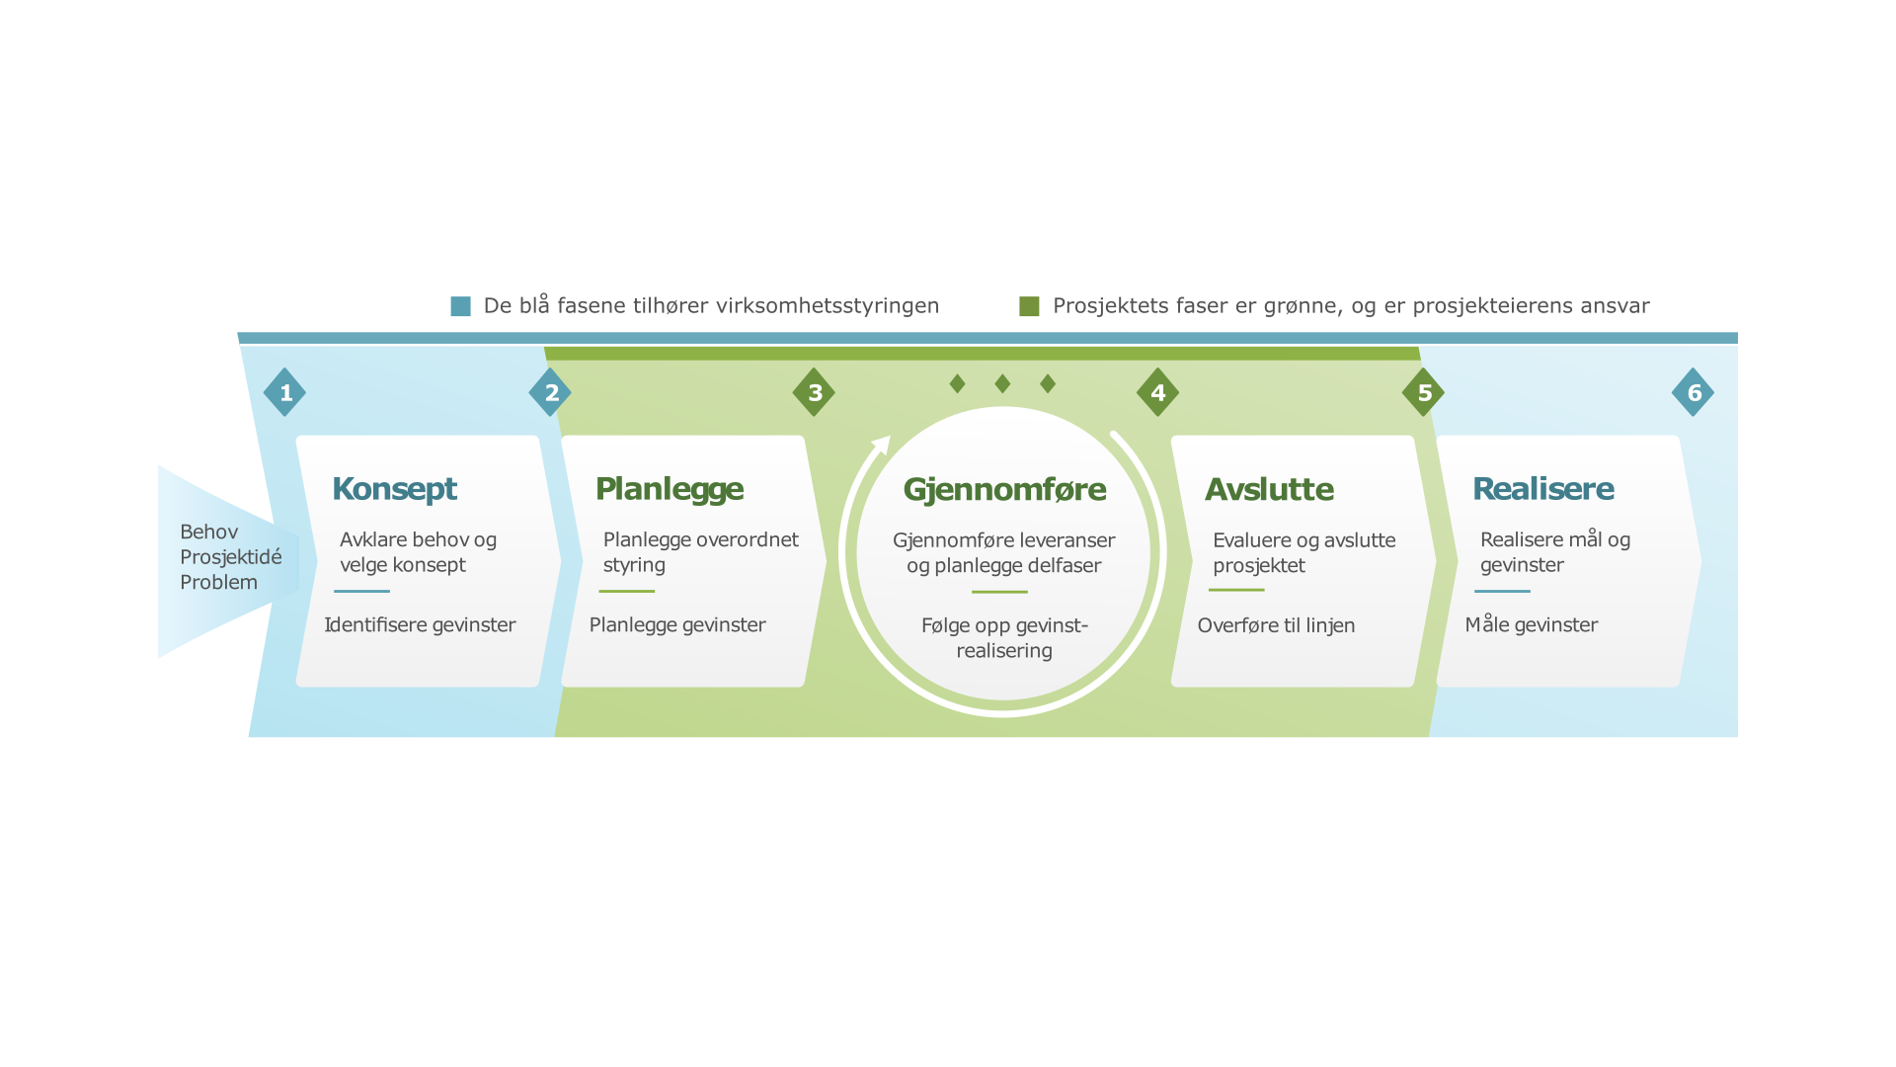
Involvering
Når bør man involvere innkjøper?
Notes:
Involver:
Innkjøper - innkjøpskompetanse så tidlig som mulig
Alle interessenter
Prosjektveieviseren
Innovasjonsløp kan gå over lengre tid – innkjøpers rolle vil variere.

Slide 29

Innovasjonens mulighet for å eksistere
Ivareta og sikre mulighet for å eksistere og fungere over tid
Valg av avtaler
  Ny utvikling
  Endring og forbedring
Teknologisk utvikling
Notes:
Teknologiutviklingen skjer raskt. Det kan være vanskelig å vurdere om en bestemt innovativ løsning vil være relevant og bærekraftig på lang sikt.

Slide 30

Samfunnsansvar
Vår visjon
Vi leverer den beste avtalen for
helseforetakene. Hver gang!
Notes:
Hva er den beste avtalen?
Avtaler som ivaretar pasienter, helsepersonell, jordkloden og alle som på en eller annen måte er involvert.

Slide 31

Stort mulighetsrom i regelverket
Lovverket regulerer når ulike anskaffelsesprosedyrer kan benyttes, og hvilke vilkår som må være oppfylt for å kunne benytte ulike prosedyrer.
  Snakk med de som driver med dette daglig!
  Ikke tenk at lovverket begrenser – det kommer med et STORT mulighetsrom!
Notes:
Komplisert å sette seg inn i regelverket. Men vår erfaring er at det er veldig mange muligheter for å løse de behov som finnes på en lovlig måte.
Leverandører: I markedsdialoger – ikke vær redd for å anbefale noe dere har god erfaring med.
Vil gjerne spesielt dra frem prosedyrene Konkurransepreget dialog.

Slide 32
Innovative anskaffelser: tips og triks som også er relevant i andre prosesser ved Riche Vestby fra LUP - Leverandørutviklingsprogrammet

Slide 33
Innovative anskaffelser: tips og triks som også er relevante i andre prosesser
Riche Vestby, innovasjonspådriver helse og velferd
riche.vestby@lup.no

Slide 34
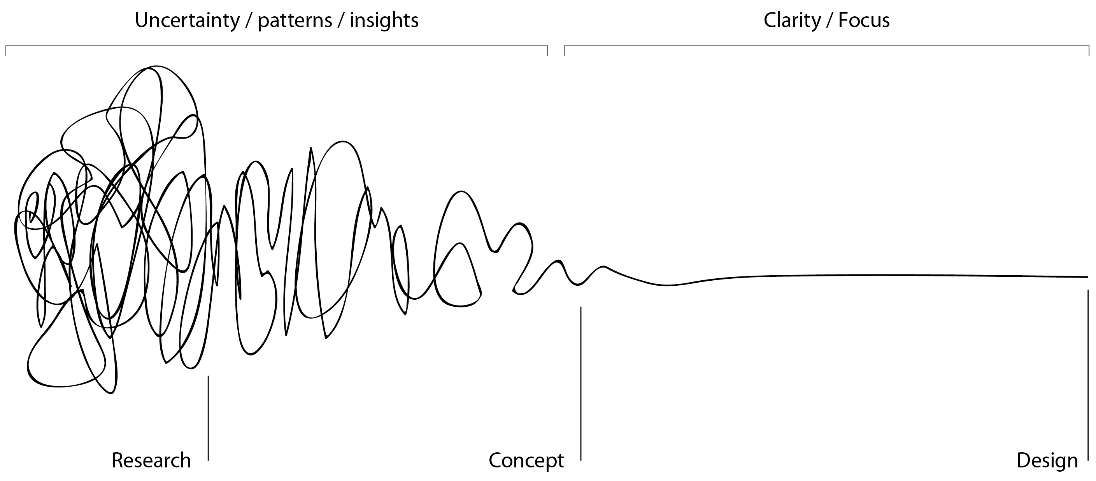
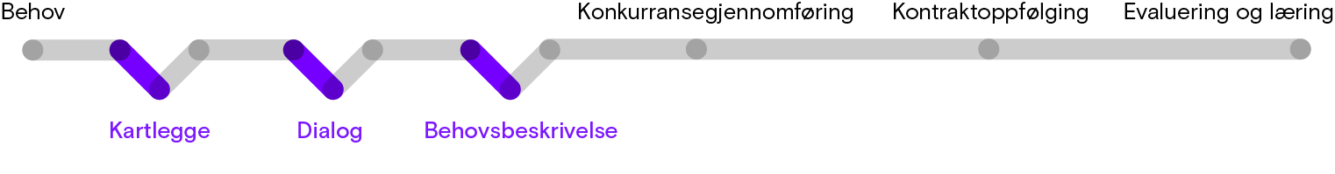
Den innovative anskaffelsesprosessen
Notes:
En innovativ anskaffelse er både en intensjon og en forventning om å kunne kjøpe en bedre løsning og en fremgangsmåte for å kjøpe en bedre løsning.
En innovativ anskaffelse er i det hele og store nokså lik en konvensjonell anskaffelsesprosess etter utlysning, men den er tilpasset en situasjon der du ikke har skikkelig oversikt over tilgjengelig løsninger for ditt behov. Derfor erstatter vi kravspesifikasjonen med en behovsbeskrivelse og overlater til markedet å foreslå løsninger.
I tillegg er det lagt til tre steg før konkurranseutlysning som gjør det mulig å utforske problemet, kartlegge behovet og undersøke hva markedet har av tilgjengelige løsninger.

Slide 35

Tips å ta med seg
Definer tydelig utfordringsbildet – og oppgaven som skal løses
Kartlegge og beskrive behovet som skal dekkes
Undersøk muligheter gjennom dialog med andre aktører

Slide 36
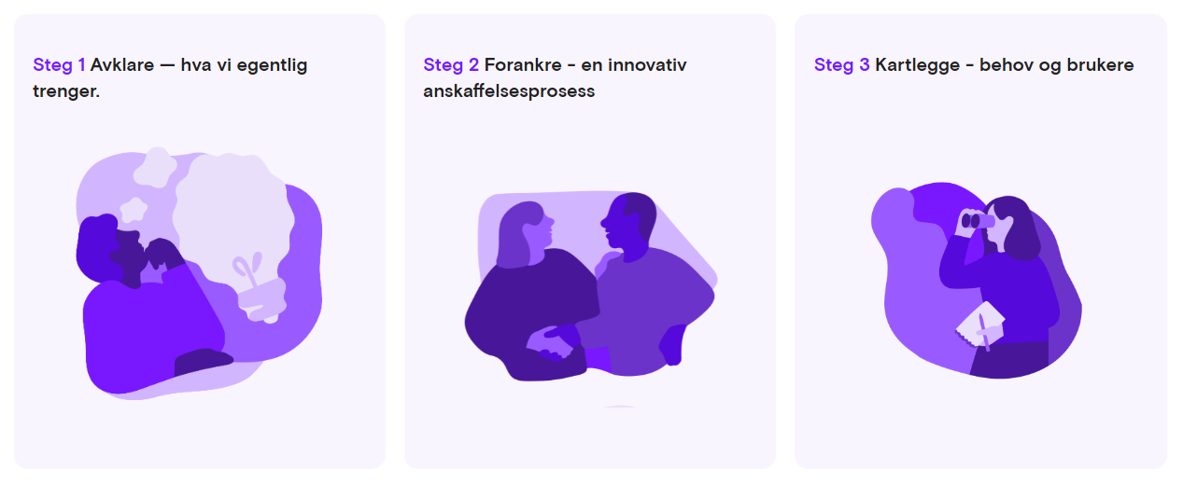
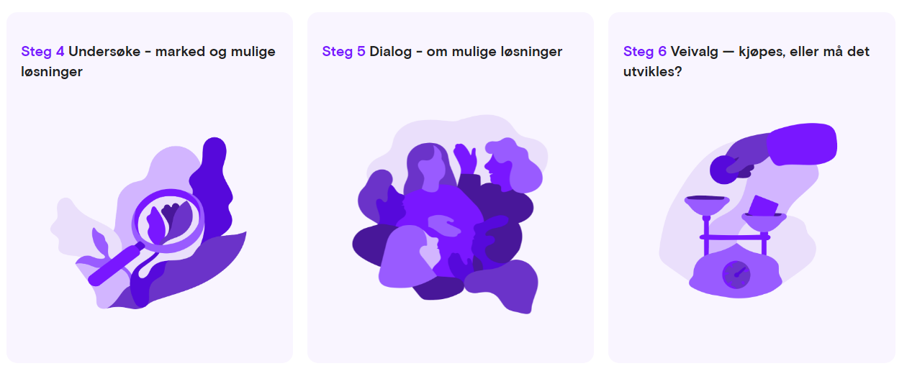
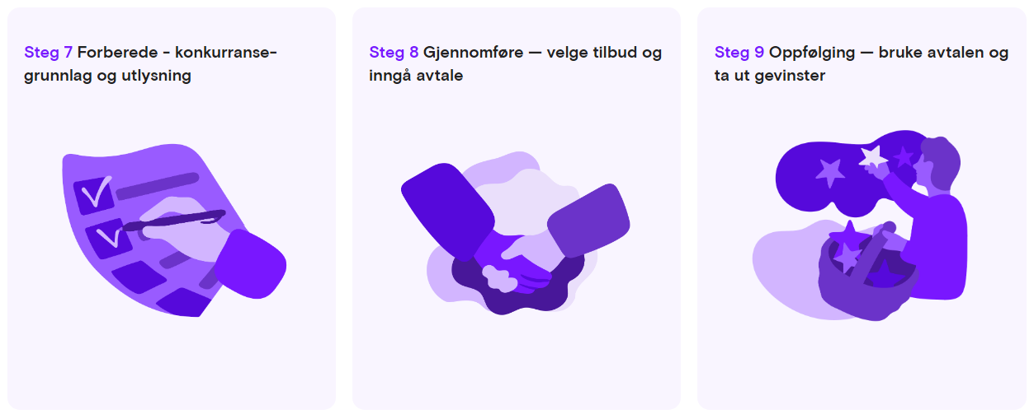
Prosessen i ni steg –
Verktøykasse klar til bruk
Avklare hva som trengs
Forankre i ledelsen
Kartlegge behov og brukere
Undersøke markedet og mulig løsninger
Dialog om mulige løsninger
Veivalg, kjøp eller utvikling
Forberede konkurransegrunnlaget
Gjennomføre konkurranse
Oppfølging og gevinstrealisering
https://innovativeanskaffelser.no/kom-i-gang/

Slide 37
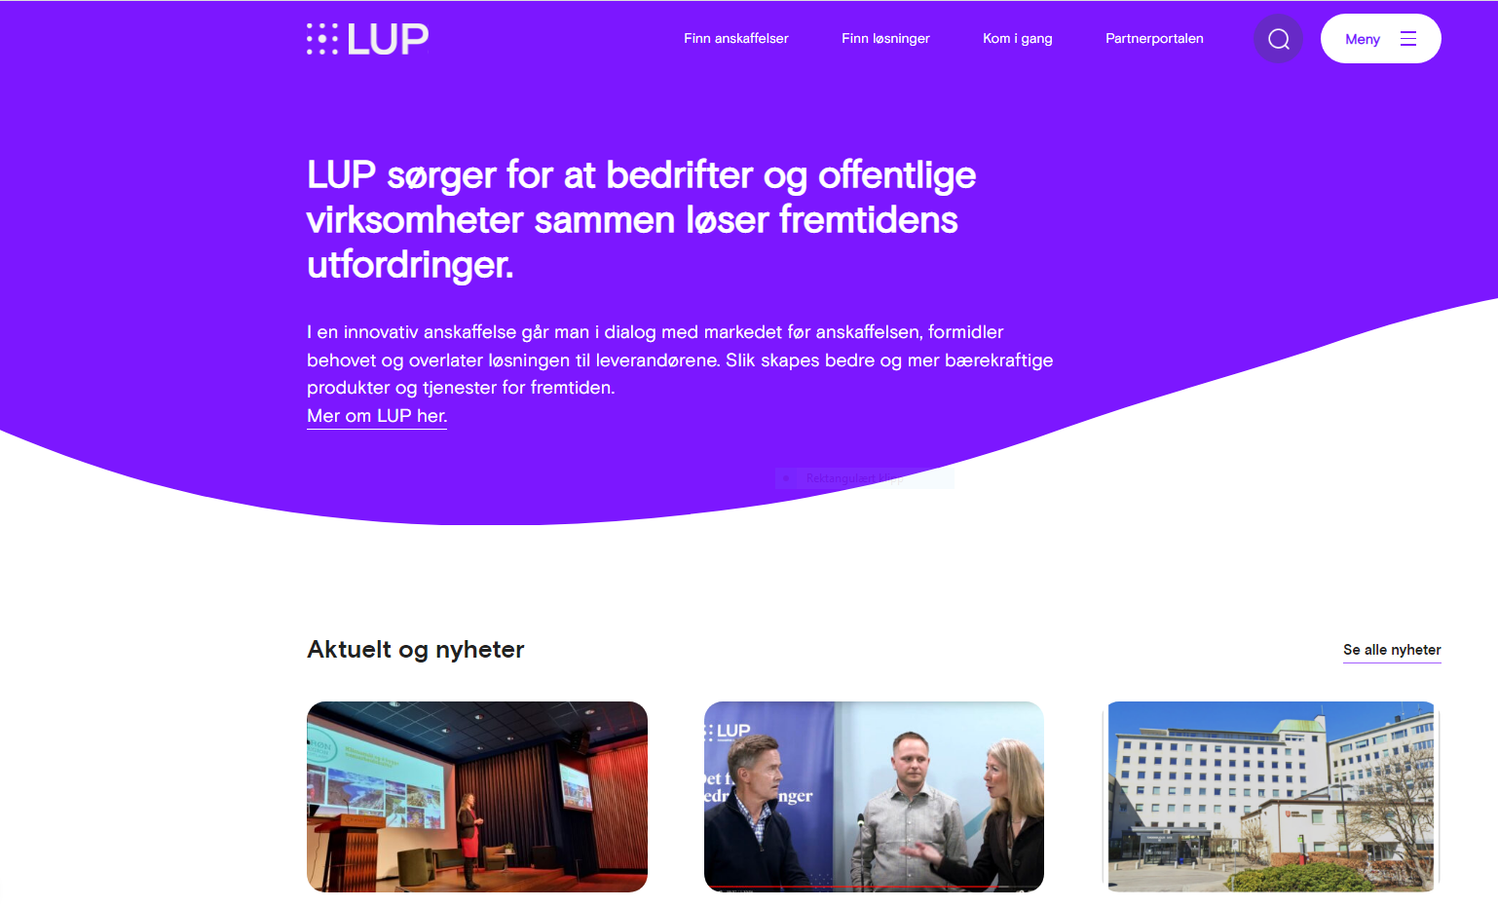
Interessert i mer?

Slide 38


Slide 39
Spørsmål og svar

